Slide 1

Овчарова Л.Н., д.э.н., проректор ВШЭ
Приоритеты социальной политики в достижении национальных целей развития
Презентация подготовлена при использовании результатов исследований экспертов НИУ ВШЭ Шишкина С.В., Денисенко М.Б., Гимпельсона В.Е.
Октябрь 2020

Slide 2

Указ Президента Российской Федерации от 21 июля 2020 г. N 474 "О национальных целях развития Российской Федерации на период до 2030 года"
Национальные цели развития
1.
а) сохранение населения, здоровье и благополучие людей;
5.
д) цифровая трансформация
4.
г) достойный, эффективный труд и успешное предпринимательство;
3.
в) комфортная и безопасная среда для жизни;
2.
б)возможности для самореализации и развития талантов;
Высшая школа экономики, 2020

Slide 3
Указ Президента Российской Федерации от 21 июля 2020 г. N 474 "О национальных целях развития Российской Федерации на период до 2030 года"
4 из 25 целевых показателей
1.
а) сохранение населения, здоровье и благополучие людей;
4.
г) достойный, эффективный труд и успешное предпринимательство;
обеспечение устойчивого роста численности населения Российской Федерации;
повышение ожидаемой продолжительности жизни до 78 лет;
снижение уровня бедности в два раза по сравнению с показателем 2017 года;
обеспечение темпа устойчивого роста доходов населения и уровня пенсионного обеспечения не ниже инфляции;
Высшая школа экономики, 2020

Slide 4
1. Обеспечение устойчивого роста численности населения Российской Федерации и повышение ожидаемой продолжительности жизни до 78 лет;

Slide 5
Россия в мировом контексте: естественный прирост
Естественный прирост в России и ряде развитых стран мира 2000-2035 гг. (на 1000 населения)
Из-за низкой рождаемости и особенностей возрастного состава по оценкам Отдела народонаселения ООН в 27 странах мира в 2020-2025 гг. ожидается естественная убыль населения.

Slide 6
Изменения в возрастном составе населения окажут сильное влияние на рынок труда: сокращается самая производительная возрастная группа рабочей силы
Высшая школа экономики, 2020
К 2030 г. ожидается:
Численность молодежи (до 24 лет) увеличится на 3,8 млн человек, но прирост их участия в рынке труда будет меньшим (≈1,5 млн);
в возрастах от 25 до 39 лет численность населения уменьшится почти на 9,5 млн, а экономически активных – на 8,5 млн человек.
Численность населения в возрастах от 40 до 54 лет увеличится почти на 4,7 млн, а экономически активных - на 4,5 млн человек.
Численность населения от 55 до 64 лет уменьшится на 3 млн, но благодаря повышению пенсионного возраста число экономически активных вырастет на 1,3 млн человек;
Численность лиц от 65 лет и старше увеличится на 5,2 млн, число экономически активных в этих возрастах возрастет как минимум на 0,6 млн человек.
Источник: расчеты Денисенко М.Б.

Slide 7

В обеспечение роста численности населения максимальный вклад внесут
рост ожидаемой продолжительности жизни и миграция
Динамика естественного прироста населения России по тренду и согласно целевым показателям рождаемости и продолжительности жизни в условиях Указа Президента РФ от 7 мая 2018 г. N 204 "О национальных целях и стратегических задачах развития РФ на период до 2024 года" , тыс. человек
Источник: расчеты Денисенко М.Б.

Slide 8
Ожидаемая продолжительность жизни при рождении в ряде стран мира (лет) – есть перспектива роста:

Slide 9
Ожидаемая продолжительность жизни при рождении (2017 г.), лет
Россия на 116 месте по продолжительности жизни при рождении.
Страна с самой низкой продолжи-тельностью жизни
10 стран-лидеров
по ожидаемой продолжительности жизни
Страны Северной и Западной Европы
Страны Центральной и Восточной Европы, Балтии
Страны СНГ
Страны БРИКС
Источник: UNDP

Slide 10
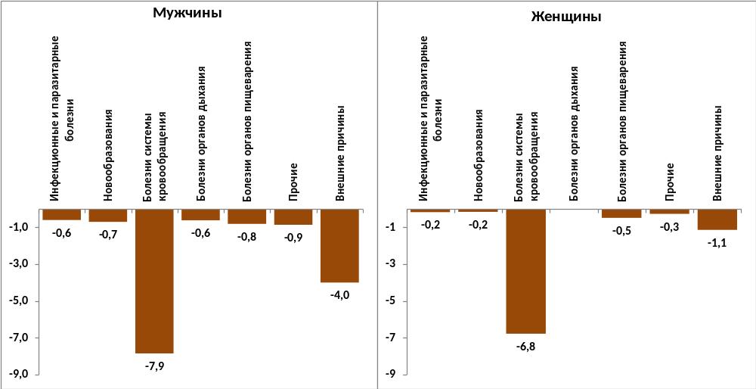
Общие потери ожидаемой продолжительности жизни в России по сравнению со странами ЕС-15 в результате различий в смертности от крупных классов причин смерти, 2010, лет
Источник: Вишневский А.Г. и др. «Демографические вызовы России», Доклад 2017 г., ЦСР

Slide 11
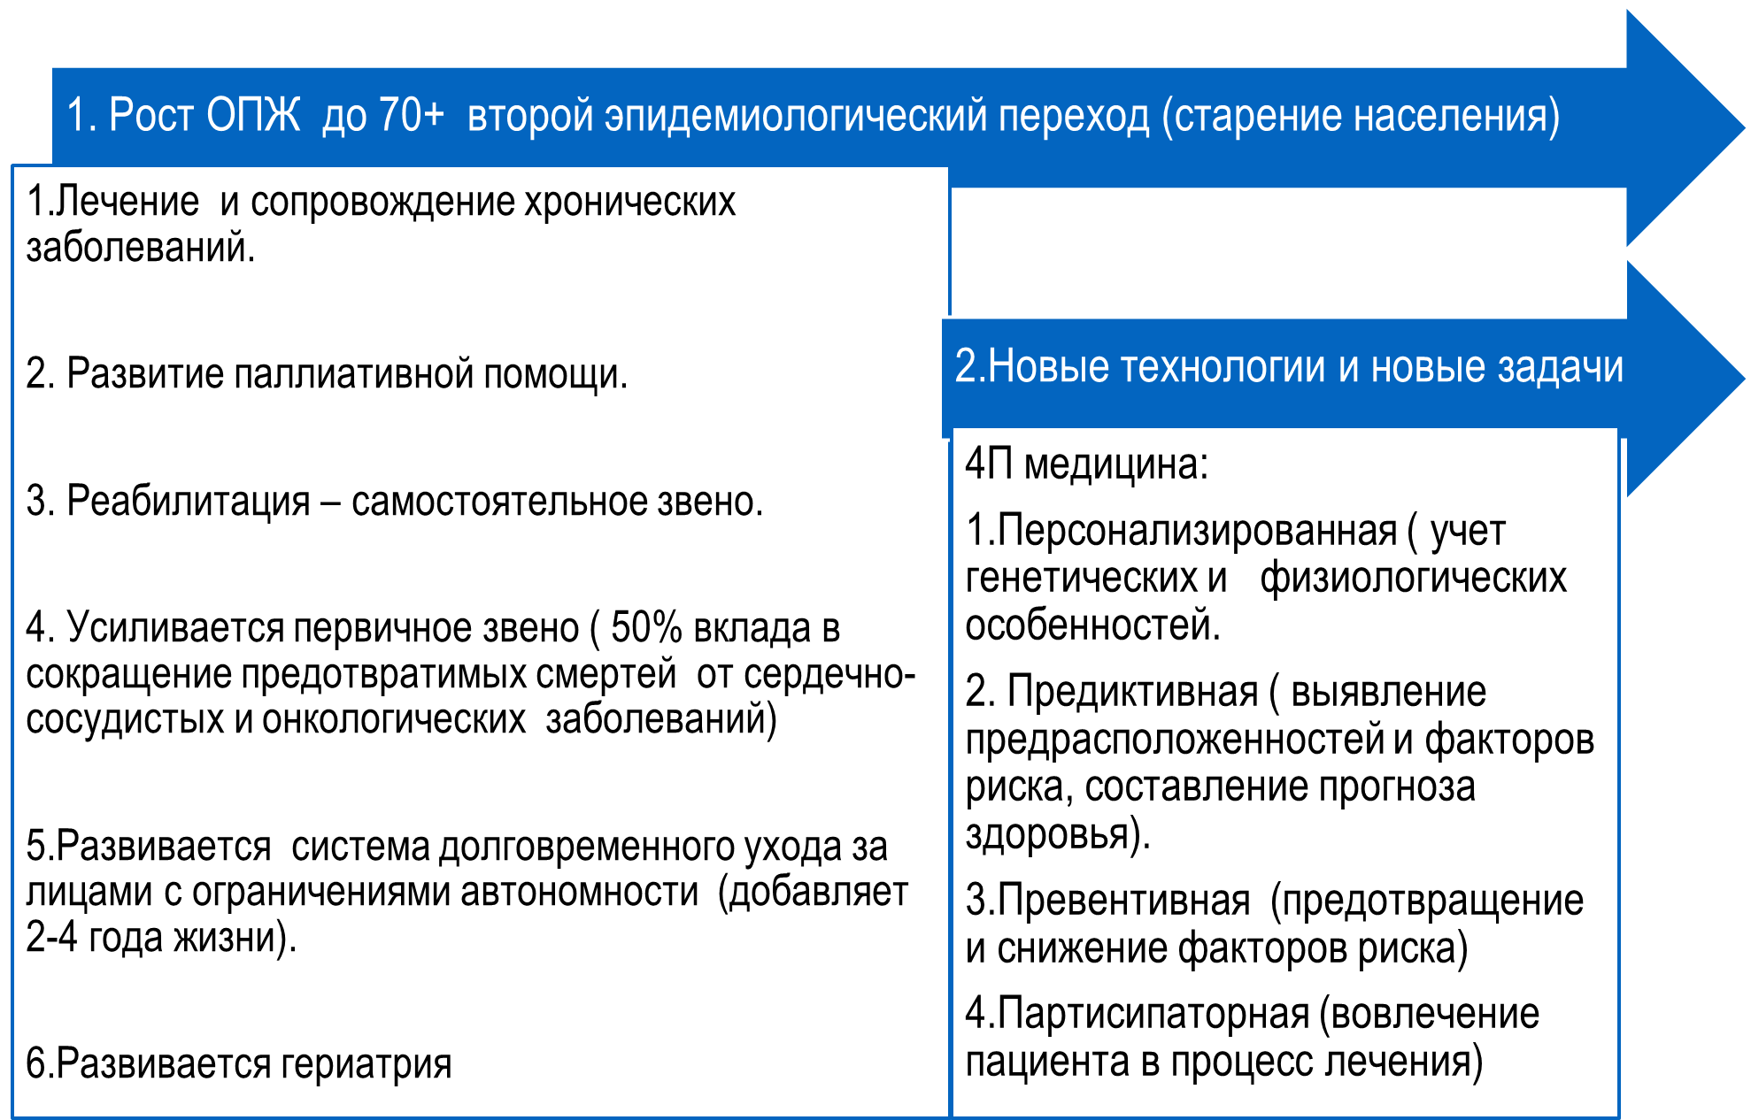
Какая политика обеспечит рост продолжительности жизни

Slide 12
А только ли здравоохранение определяет состояние здоровья ? Нет! Список гораздо шире!
расчеты академика РАМН Ю.П. Лисицына по преждевременной смертности
Категории факторов риска смертности | Примеры факторов риска | Доля, %
Образ жизни | Курение и употребление алкоголя, потребление наркотиков. Несбалансированное и некачественное питание Стрессовые ситуации Вредные условия труда Гиподинамия и низкая физическая активность Напряженные семейные | 50-57
Внешняя среда | Загрязнение воздуха Загрязнение воды и почвы Резкие смены состояния атмосферы Повышенные гелиокосмические, радиационные, магнитные и другие излучения | 20-25
Генетические факторы | Предрасположенность к наследственным болезням | 15-20
Здравоохранение | Несвоевременность медицинской помощи Невыполнение стандарта качества медицинской помощи | 10-15

Slide 13
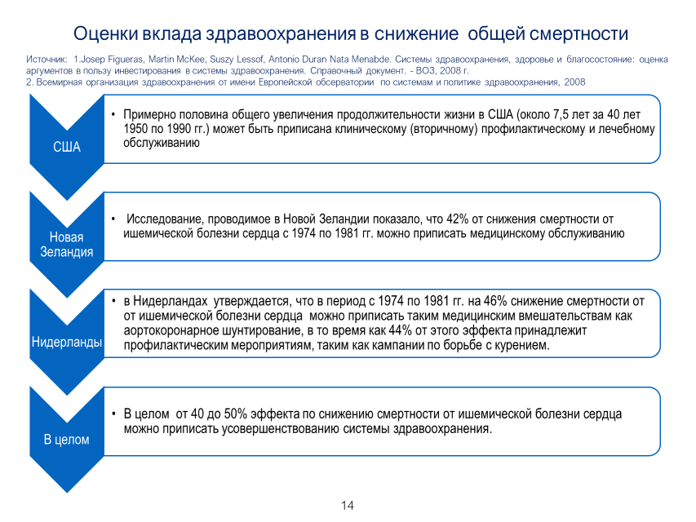

Slide 14
Общие (население и государство) затраты на здравоохранение в 1995–2014 гг. и прогноз на 2040 г., % ВВП
Источник: расчет Шишкина С.В. на основе данных OECD Health Data; данных ЦНИИОИЗ.

Slide 15
Финансовое обеспечение государственных гарантий медицинской помощи
Состав гарантий оказания медицинской помощи в России сопоставим со странами Западной Европы, а государственные расходы на здравоохранение на душу населения в 3,2 раза меньше
Государственные расходы на здравоохранение в 2014 г.
 | Доля в ВВП, % | На душу населения в долл. по ППС
Страны Западной Европы (ЕС-18) | 7,9 | 3100
Россия | 3,7 | 958
Источники: WHO, European Health for All Database.

Slide 16
Повышение пенсионного возраста и миграционный приток компенсируют риски потери численности рабочей силы. В 2028 г. мигранты дадут прирост рабочей силы на 1,44 млн человек
Высшая школа экономики, 2020
Примечание к рисунку: Нас – все население в трудоспособных возрастах, старый ПВ – старый пенсионный возраст, новый ПВ – новый пенсионный возраст, без мигр – прогноз без миграции.
Источник: прогнозы Института демографии НИУ ВШЭ

Slide 17
В обеспечение роста численности населения максимальный вклад внесут рост ожидаемой продолжительности жизни и миграция
Высшая школа экономики, 2020
Диагностика для миграционной политики:
(1) При существующей естественной убыли населения для стабилизации численности населения миграционный прирост должен быть на уровне
300- 350 тыс. человек в год.
(2) В последние годы миграционный прирост в России ниже указанной величины. В 2020 г. из-за пандемии COVID-19 он составит по оценкам Института демографии НИУ ВШЭ, порядка
80 тыс. чел.
(3) Сегодня уровень иммиграции в России заметно ниже, чем в странах, решающих проблемы роста населения в условиях естественной убыли за счет миграции путем активной иммиграционной политики (Австралия, Канада, США).
Необходимый минимум - 300 тыс.

Slide 18
Россия является одним из мировых лидеров по численности трудовых мигрантов
Высшая школа экономики, 2020
Диагностика:
В 2019 г. на миграционный учет с целью работы было поставлено почти 5,5 млн трудовых мигрантов. Из них оформили патент 1,8 млн, разрешения на работу – 127 тыс. С учетом незаконных мигрантов число трудовых мигрантов по разным оценкам увеличивается на 1-2 млн человек.
Трудовые мигранты в РФ в 2019 г. составляли: примерно от 6% от общей численности занятых в январе-марте до 8% в летние месяцы (с учетом незаконной составляющей – до 9% и более).
Почти 60% трудовых мигрантов прибывают из двух стран: Узбекистан и Таджикистан, 18% – из стран ЕАЭС, 15% из других стран СНГ, остальные – из иных стран.
Большая часть трудовых мигрантов (60%) сосредоточена в Москве и Московской области, в Санкт-Петербурге и Ленинградской области.
Трудовые мигранты заняли преимущественно позиции неквалифицированных работников и квалифицированных рабочих в строительстве, ЖКХ, на транспорте, и работников сферы обслуживания и торговли
Источник: оценки Денисенко М.Б.

Slide 19
Какие меры политики улучшат миграционный поток
Высшая школа экономики, 2020
Проблемы:
Новые, постсоветские поколения мигрантов, особенно из Центральной Азии и Закавказья, отличаются невысоким уровнем образования, низкой квалификацией, иными формами поведения по сравнению с мигрантами старших поколений из стран этого региона. Это способствует сохранению, а в период экономического спада – нарастанию мигрантофобских настроений и социальной напряженности в российском обществе.
Работодатели недовольны бюрократией оформления и отчетности, а также короткими сроками заключаемых с мигрантами договоров (Опрос работодателей НИУ ВШЭ, 2017).
Предлагаем дополнительные меры по регулированию трудовой миграции:
предоставление бессрочного вида на жительство высококвалифицированным специалистам (ВКС) и членам их семей. ВКС является единственной группой постоянных мигрантов, которые получают вид на жительство с ограниченным сроком действия (3 года), а члены их семей обязаны получать разрешение на работу при трудоустройстве;
дальнейшее стимулирование учебной миграции из-за рубежа как источника формирования мигрантов с высоким уровнем квалификации, интегрированных в российское общество;
увеличение длительности трудовых договоров (сейчас преимущественно1 год) иностранных работников, востребованных на российском рынке труда;
создание программ привлечения квалифицированных работников по отдельным профессиям, дефицитным и востребованным на российском рынке труда с возможностями переподготовки и обучения (например, врачи, инженеры, социальные работники, медицинские сестры, сельскохозяйственные рабочие и пр.);
внедрение механизмов организованного набора иностранных работников невысокой квалификации;
развитие программ профессиональной подготовки и переподготовки потенциальных мигрантов в основных странах – источниках трудовой миграции, а также в России;

Slide 20
2.обеспечение темпа устойчивого роста доходов населения и уровня пенсионного обеспечения не ниже инфляции и снижение уровня бедности в два раза по сравнению с показателем 2017 года

Slide 21



Три ключевых тезиса
1. Для достижения целевых показателей по доходам и бедности нужен рост ВВП 3% в год. Он достигается только при инновационных решениях
2. Эти решения на рынке труда и в образовании
3. А также в социальной поддержке

Slide 22
Расчеты Гимпельсона В.Е.
Высшая школа экономики, 2020
1.1. Сложившийся тренд :рынок труда адаптируется к кризисам через снижение заработной платы и сохранение занятости .
Особенности рынка труда :
При стабильной численности занятых рынок труда адаптируется к условиям развития изменением заработной платы.
В результате около 25% работников имеют заработную плату ниже 2/3 медианы – большой сегмент низкооплачиваемой занятости
22

Slide 23
Высшая школа экономики, 2020
Расчеты Гимпельсона В.Е.
1. Структурные изменения в занятости: быстрый рост сектора услуг. В период пандемии этот сектор оказался наиболее уязвимым
% от численности занятых

Slide 24
Высшая школа экономики, 2020
Расчеты Рощина С.Ю.
2. В корпоративном сегменте рынка труда ликвидируется рабочих мест больше, чем создается
В последние годы эта тенденция ослабла, но пандемия ее восстановила

Slide 25
Высшая школа экономики, 2020
3. Рост фрилансеров происходит из-за сокращения корпоративного сегмента экономики
В 2018 г. только 59,1 млн чел. хотя бы один раз в год получали выплаты от работодателя, с которых платятся отчисления в ПФР.
14 млн чел.
28,3 млн чел.

Slide 26
Высшая школа экономики, 2020
4. Сегодня Россия проигрывает по освоению новых навыков и капитализации знаний
место России
Глобальный индекс человеческого капитала оценивает для 130 стран то, на сколько хорошо они формируют и используют человеческий капитал, 2017 г.

Slide 27
Высшая школа экономики, 2020
1. Рынок труда и образование
Ответы на системные вызовы на рынке труда
1.
Новые меры поддержки малого и среднего бизнеса, направленные на поддержку старта бизнеса и быстрорастущих субъектов МСП
2.
Стимулирование освоения новых перспективных страновых и продуктовых рынков, включая рынок социального обслуживания населения для некоммерческих организаций
4.
Модернизация службы занятости
3.
Достройка системы непрерывного образования для постоянного обновления знаний, внедрение системы ваучеров на переобучение

Slide 28
Высшая школа экономики, 2020
1. Рынок труда и образование
4. Создание новых секторов занятости на примере НКО для социального обслуживания
Диагностика:
За рубежом оплачиваемые сотрудники НКО в среднем составляют 3,3% экономически активного населения. В России - 1,2%.
За рубежом в социальном обслуживании занято 19% сотрудников НКО. В России половина НКО сориентирована на поддержку граждан в трудной жизненной ситуации.
Новая модель социального обслуживания потребует дополнительно 100-150 тыс. социальных работников/ волонтеров.
Предлагаемые решения :
Использование «обучающего волонтерства» в деятельности модернизированной Службы занятости.
Предоставление грантов на институциональное развитие НКО создающих новые социально значимые рабочие места.
Преодоление фактической дискриминации НКО и социальных предприятий в доступе к государственному финансированию услуг в социальной сфере.

Slide 29
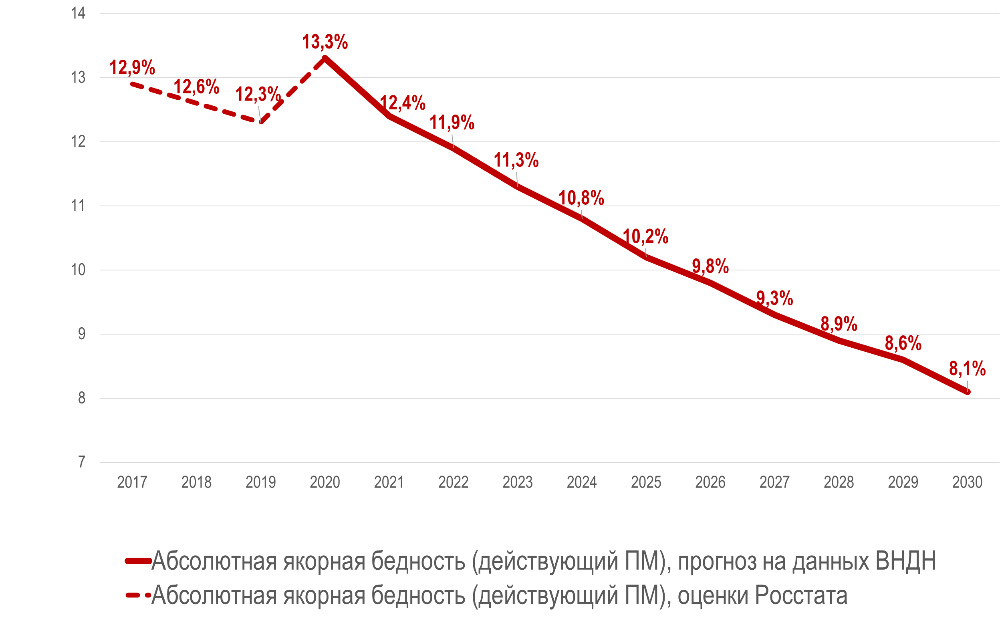
Высшая школа экономики, 2020
Оценка влияния принятых мер политики на бедность
Результаты оценки:
Для сокращения бедности в 2 раза необходимо вводить понятие якорной бедности – доходная граница бедности в 2017 г., далее индексируемая по инфляции или по стоимости прожиточного минимума.
Принятых мер не достаточно для сокращения бедности в 2 раза.
Для понимания масштаба проектов по сокращению бедности важно понимать, что в 2019 г. дефицит доходов бедных составлял 838,6 млрд руб.
Из действующих программ максимально эффективной программой по сокращению бедности является пособие на детей в возрасте от 3 до 7 лет.

Slide 30
Высшая школа экономики, 2020
3. Социальная защита
Рекомендации по мерам политики, направленным
на сокращение бедности в 2 раза
Повышение доходов бедных за счет развития мер поддержки бедных на основе технологии социального контракта. Вместе с тем, при запланированных финансовых параметрах системы она сократит дефицит доходов бедных на 35-40 млрд рублей, что составляет 5% от общего дефицита доходов бедных.
Для детей в возрасте от 7 до 16 лет (18 лет, если продолжает учится) из семей с душевыми доходами ниже прожиточного минимума вводится ежемесячное пособие в размере 50% от величины регионального прожиточного минимума ребенка или трудоспособного:
Данное пособие получат 2,7 млн детей;
Дефицит доходов бедных семей с детьми сократиться на 13,5 млрд в месяц;
Данное пособие позволит обеспечить 100% охват бедных семей с детьми новыми адресными пособиями.

Slide 31

Спасибо за внимание!

